Slide 1
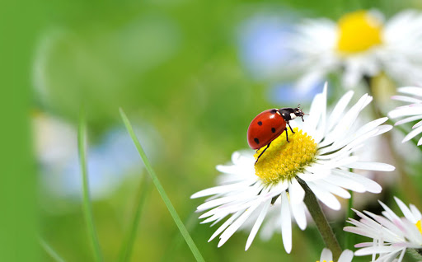
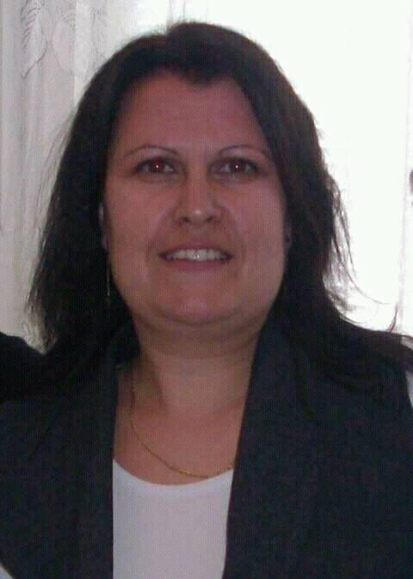
ДЕТСКА ГРАДИНА „ПЪРВИ ЮНИ“
СЕЛО ГИГЕН
П О Р Т Ф О Л И О
НА
МИЛЕНА ГОШОВА НИТОВА
Старши учител
МИЛЕНА ГОШЕВА НИТОВА

Slide 2


Л И Ч Н А И Н Ф О Р М А Ц И Я
ИМЕ, ПРЕЗИМЕ, ФАМИЛИЯ | МИЛЕНА ГОШОВА НИТОВА
ДАТА НА РАЖДАНЕ | 13.01.1980 год.
НАЦИОНАЛНОСТ | БЪЛГАРИЯ
ПОЛ | ЖЕНА
ОБРАЗОВАТЕЛНА КВАЛИФИКАЦИЯ | БАКАЛАВЪР
АДРЕС | село ДЪБОВАН ул. СТАРА ПЛАНИНА №12
E- mail | milena_nitova@abv.bg
МЕСТОРАБОТА | ДГ „ПЪРВИ ЮНИ“ село ГИГЕН
УЧИТЕЛСКИ ТРУДОВ СТАЖ /КЪМ МОМЕНТА/ | 16 год.

Slide 3

С Ъ Д Ъ Р Ж А Н И Е:
РАЗДЕЛ 1 - ОБЩИ СВЕДЕНИЯ
  - ОБРАЗОВАНИЕ, ДИПЛОМИ
  - КВАЛИФИКАЦИИ
  - ТРУДОВ СТАЖ
РАЗДЕЛ 2 - ПЕДАГОГИЧЕСКИ КОМПЕТЕНТНОСТИ
  - ОСНОВНИ ДЕЙНОСТИ И ОТГОВОРНОСТИ
  - ЛИЧНИ И СОЦИАЛНИ УМЕНИЯ И КОМПЕТЕНТНОСТИ
  - ТЕХНИЧЕСКИ УМЕНИЯ И КОМПЕТЕНТНОСТИ
РАЗДЕЛ 3 - ПЕДАГОГИЧЕСКА ДЕЙНОСТ
  - МОЯТА ПРОФЕСИОНАЛНА ЦЕЛ
  - ПЕДАГОГИЧЕСКА ДЕЙНОСТ

Slide 4
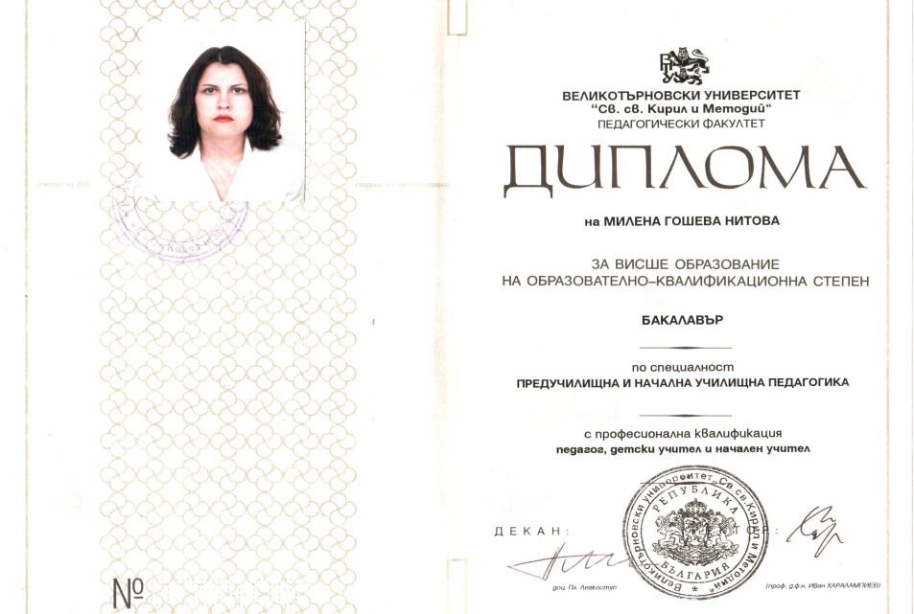

ОБРАЗОВАНИЕ:
ГОДИНИ: | УЧЕБНО ЗАВЕДЕНИЕ: | ОБРАЗОВАТЕЛНА СТЕПЕН:
1997 - 2001 год. | ВТУ „Св. Св. Кирил и Методий“, гр. Плевен | Бакалавър
1994 - 1997 год. | СОУ „Христо Смирненски“ гр. Гулянци | Средно образование

Slide 5
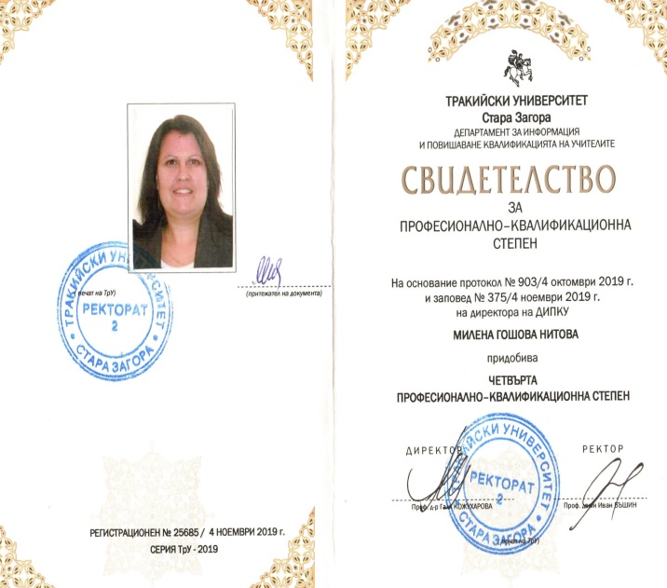
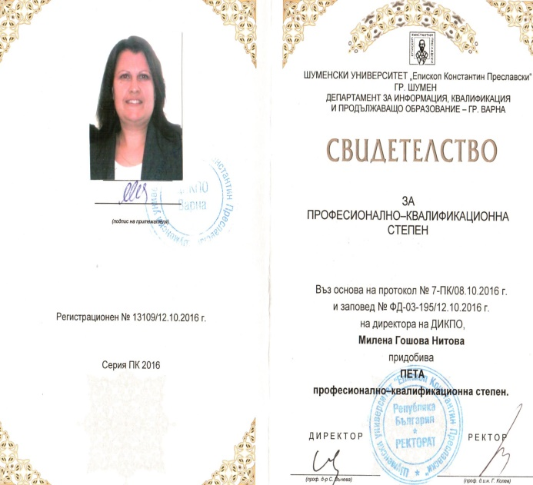

КВАЛИФИКАЦИИ:
ГОДИНА: | УЧЕБНО ЗАВЕДЕНИЕ: | ПКС:
2019 год. | ТУ Стара Загора ДИКПУ | 4 ПКС
2016 год. | ШУ „Епископ Константин Преславски“ гр. Шумен ДИКПО, гр. Варна | 5 ПКС

Slide 6

ПОВИШАВАНЕ НА КВАЛИФИКАЦИЯТА
- „Научно-методически аспекти на организация на училището и процеса на обучение“ /подготвителен курс за 4 ПКС/ - Удостоверение № 98-8 от 17.05.2019 год. 2 квалификационни кредита.
- „Активно учене- интеграция на знания и емоции в образователния процес“ Удостоверение № 0515 от 15.01.2019 год. - 1 квалификационен кредит
- „Интерактивни методи на обучение“ - Удостоверение № ЕС-14212 от 01.05.2019 год. - 1 квалификационен кредит.
- „Ранно оценяване на риска от проблеми в развитието и обучението на 3 годишни деца със скрининг тест“ - Удостоверение № 319 от 22.06.2018 год. - 1 квалификационен кредит.
- „Интерактивни методи и техники за образователно взаимодействие“ - Удостоверение № 00642 от 20.06.2017 год. - 1 квалификационен кредит.
- „Иновации в предучилищното образование“ - Удостоверение за завършено обучение в квалификационен курс № 3967 от 21.06.2016 год. - 0,5 квалификационни кредита.
- „Актуални модели и практики в училищното и предучилищното образование“ - Сертификат от 18.06.2016 год.
- „Училищното и предучилищното образование- предизвикателства и възможности за ефективно взаимодействие на всички заинтересовани страни“ - Удостоверение от Юни 2015 год.
- „Обогатяващото взаимодействие между детската градина и семейството“ - Удостоверение от 25.02.2015 год.
- „Практически проблеми при комуникацията и документирането на случаи на насилие върху дете и на тормоз“ - Сертификат от 18.03.2015 год.

Slide 7

ПОВИШАВАНЕ НА КВАЛИФИКАЦИЯТА
- „Учене през целия живот - знания и мъдрост“ - Удостоверение от
Юни 2014 год.
- Участие в обучение за директори на училища и детски градини за работа с делегирани бюджети по проект на МОН BG051PO001-3.1.03-0001 „Квалификация на педагогическите специалисти“ - Удостоверение 28.01.2013 год.
- „Прилагане на количествени и качествени индикатори за бърза диагностика за насилие върху дете“ - Сертификат от 27.11.2012 год.
- Сътрудничество между Република България и Република Унгария за достигане цели на Европейска програма „Образование и обучение - 2020“, 1- модул. - Удостоверение от 26.06.2011 год.
- „Подготовка и управление на проекти“ - Сертификат от 14.05.2011 год.

Slide 8
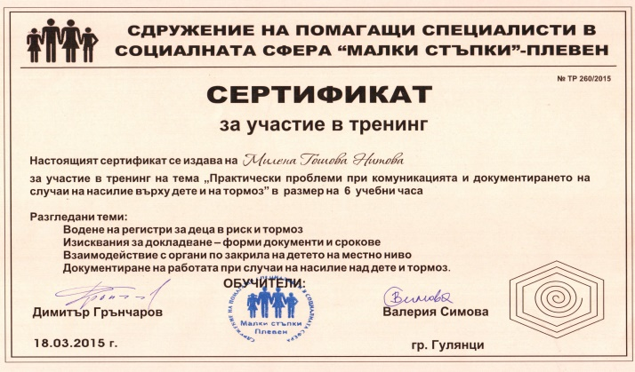
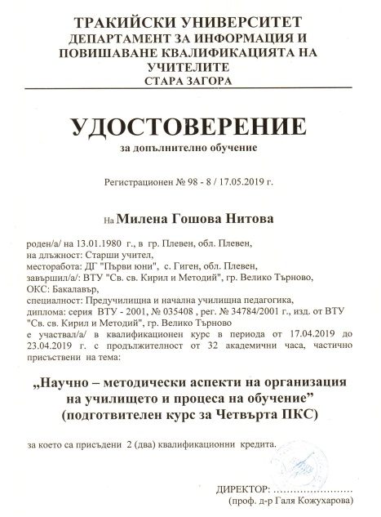
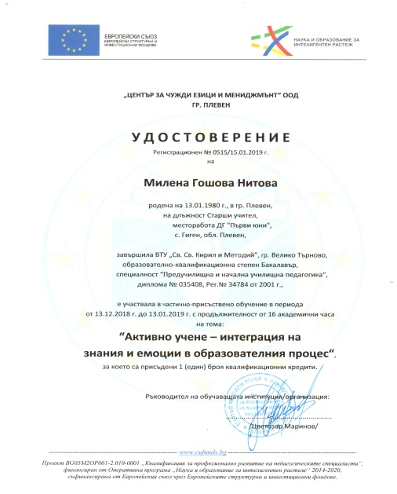
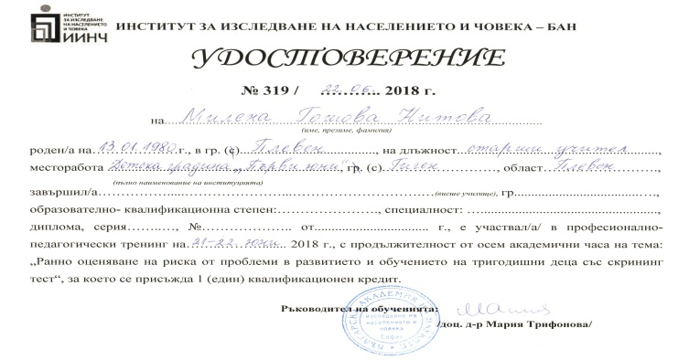
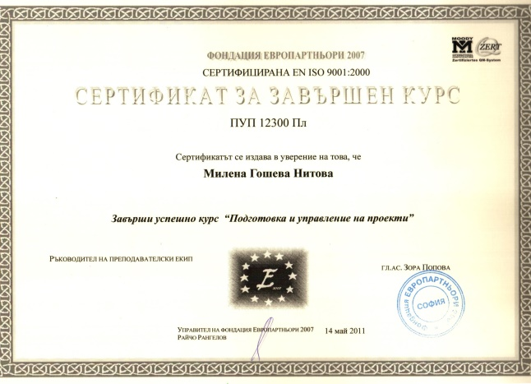
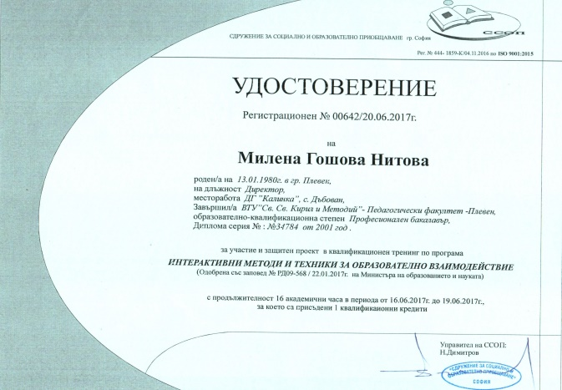

УДОСТОВЕРЕНИЯ И СЕРТИФИКАТИ

Slide 9
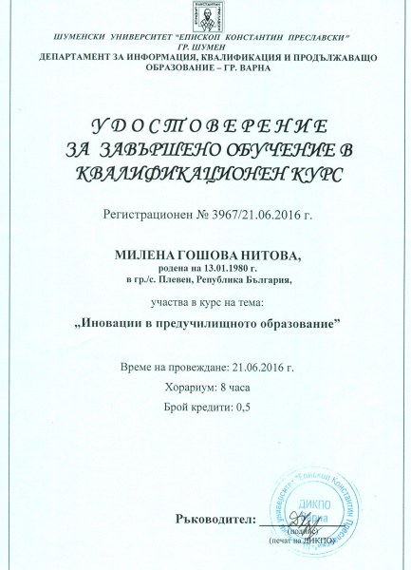
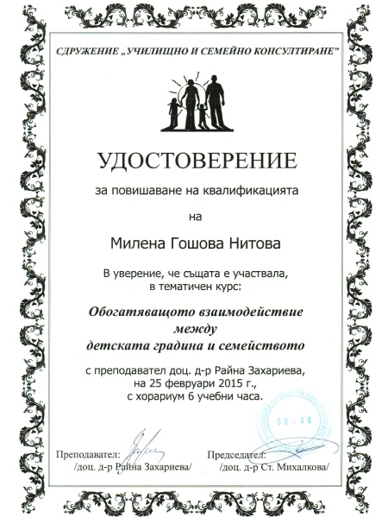
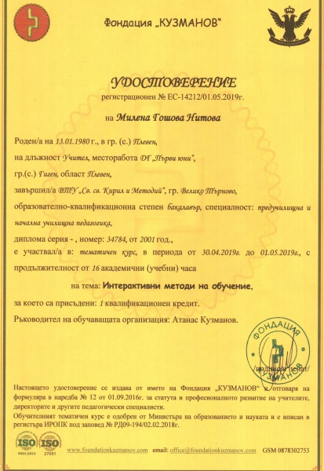
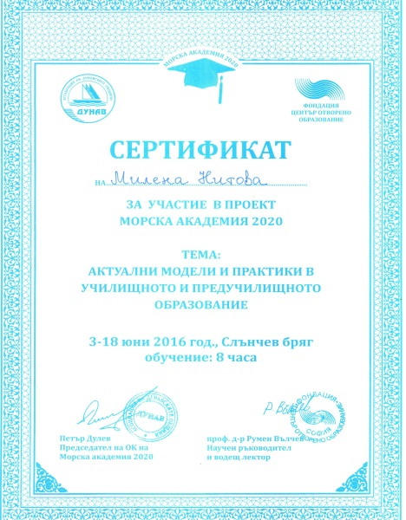
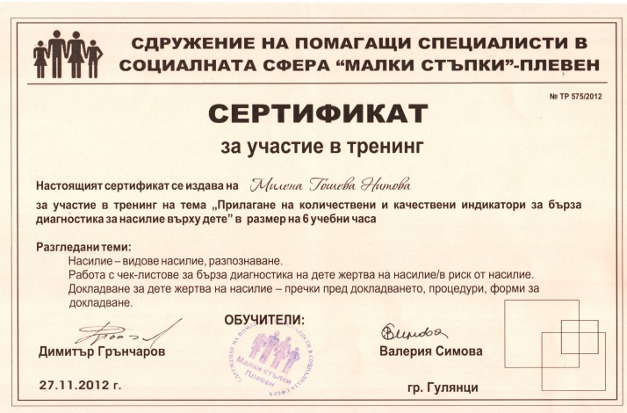
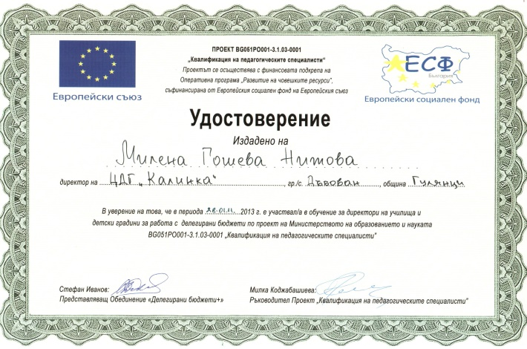
УДОСТОВЕРЕНИЯ И СЕРТИФИКАТИ

Slide 10
ТРУДОВ СТАЖ
- от 20.11.2017 год. до момента - ДГ „Първи юни“, село Гиген, общ. Гулянци Старши учител
- от 01.03.2002 год. до 31.08.2017 год. - ДГ „Калинка“, село Дъбован, общ. Гулянци - Директор
- от 15.11.2001год. до 01.03.2002 год. - ОУ „Христо Ботев“, село Комарево, общ. Долна Митрополия - Възпитател
- от 11.06.2001 год. до 01.11.2001 год. - ДГ „Калинка“, село Дъбован, общ. Гулянци - Директор

Slide 11

ОСНОВНИ ДЕЙНОСТИ
И ОТГОВОРНОСТИ
1. Планиране, подготовка на образователен процес и провеждане на образователно - възпитателна работа с цел формиране на знания, умения, отношения и ценности в предучилищна възраст.
2. Опазване живота и здравето на децата.
3. Диагностика на постиженията и развитието на децата.
4. Оптимизиране на детската среда с цел осигуряване физически, психически и емоционален комфорт на децата.

Slide 12
ЛИЧНИ И СОЦИАЛНИ УМЕНИЯ
И КОМПЕТЕНТНОСТИ
1. Отговорна, мотивирана и амбициозна, обичаща професията си.
2. Позитивна, създаваща позитивна среда около себе си.
3. Ценяща личното достойнство на другите, зачитаща техните права.
4. Откликваща на молбата на колегите за съдействие и взаимопомощ.
5. Отворена към нови възможности за работа в полза на екипа, децата и родителите.
6. Умения за носене на отговорност, умения за преодоляване на
трудности.
7. Умение за работа в екип, при взимането на решение, при
изпълнението на задачи и казуси.

Slide 13

ТЕХНИЧЕСКИ УМЕНИЯ И
КОМПЕТЕНТНОСТИ
1. Работа с операционна система Windows
2. Владеене на Microsoft Office ( Word, Excel, Power Point )
3. Интернет
4. Работа с офис техника
5. Работа с аудио и визуална техника
6. Умения за създаване на визитки, презентации, флаери, колажи, постери, и др.
ДРУГИ УМЕНИЯ И
КОМПЕТЕНТНОСТИ
1. Оформяне на характеристика и портфолио на децата.
2. Оформяне на лично портфолио.
3. Водене на училищна документация - изготвяне на
годишни разпределения, учебни програми, индивидуални
програми за допълнителна работа.

Slide 14

МОЯТА ПРОФЕСИОНАЛНА ЦЕЛ
Професията на учителя е моята сбъдната детска мечта
Да си детския учител е призвание, мисия и голяма отговорност.
В процеса на обучение аз се стремя да развивам творческото мислене и въображение на всяко дете.
Отчитам ролята на семейството и смятам, че трябва заедно да работим върху развиването на индивидуалните потребности на децата.

Slide 15

ПЕДАГОГИЧЕСКА ДЕЙНОСТ
Работя като старши учител ДГ „Първи юни“, село Гиген, общ. Гулянци, обл. Плевен.
Преподавам в Разновъзрастова 1 и 2 група.
За мен работата ми като педагог е моето призвание и удоволствие, децата моята мотивация за работа. Успехите, щастливите детски очички и благодарностите на техните родителимоето удовлетворение.
В работата си използвам самостоятелна форма, работа по групи и работа в екип.
За разнообразяване на учебния материал и по - лесното му усвояване в ситуациите често използвам презентации, съобразявайки се с нивото на възприятие на децата.

Slide 16
ПЕДАГОГИЧЕСКА ДЕЙНОСТ Бъдещи планове
Няма как човек, който не е съгласен да учи цял живот да бъде добър учител !!!
Затова моите бъдещи планове са свързани с повишаване на квалификацията, чрез:
1. Посещаване на курсове и обучения в областта на педагогиката, методиката на преподаване, иновативни и интерактивни методи на преподаване в детската градина.
2. Усъвършенстване на уменията за планиране и подбор на подходящи, нови и интересни методи, средства и материали, подходящи за различните теми по образователни направления.

